Slide 1
基于VGG16与RepVGG网络的
动物识别系统的
设计与实现
组长：贺思超
组员：陈增耀、蒋涵、韩青哲、陈泽锋

Slide 2
01
项目背景
PART ONE
Project background
讲述人：韩青哲

Slide 3
项目来源
北京交通大学软件学院人工智能课程项目

Slide 4
项目意义
对野生动物进行更准确的识别和研究。
保护野生动物，推动自然与社会和谐发展。

Slide 5
02
项目内容
PART TWO
Project content
讲述人：蒋涵

Slide 6
动物图片数据集的处理
01. 动物图片数据集的获取
开源的包含多种动物种类的动物数据集
02. 对初始数据集进行
标签标准，划分
03.数据集规范化处理
标签为动物种类，按照标签划分
将动物图片规范为统一格式，以便作为网络输入

Slide 7
卷积神经网络的搭建与训练
01
02
03
选择卷积神经网络
模型搭建
模型训练
VGG16
和
RepVGG
搭建模型组网并
实例化
超参设置
和
模型评估

Slide 8
通过VGG16和RepVGG模型的预测进行动物预测
系统
卷积神经网络
输入
VGG16
或
RepVGG
预测动物种类
输出
动物种类
动物图片
流程

Slide 9
03
项目目标
PART THREE
Project Objectives
讲述人：陈增耀

Slide 10
预期交付物
设计并实现一个基于卷积神经网络的动物识别系统，系统能通过最终选择的卷积神经网络模型的预测进行动物识别，并且有操作逻辑清晰的用户界面。
用户操作手册，软件维护手册等必要文档
根据该系统及项目开发过程撰写毕业论文

Slide 11
质量标准
系统能实现十二种动物的分类识别，并且卷积神经网络模型的预测准确率应大于0.85；用户界面美观，操作逻辑清晰；系统鲁棒性高。
交付的文档应符合GB/T 8567-2006标准。

Slide 12
工期目标
完成将初始数据集进行标签标注、划分，然后将数据集规范化处理后得到网络输入的规范数据集。（时间安排2022.9.10至2022.10.10）
1
开展模型研究，阅读文献，尝试VGG16以及RepVGG两种神经网络组网并且进行分析比较。（时间安排2022.10.11至2022.11.20）
2
对VGG16以及RepVGG两种神经网络模型进行调参优化，提高模型预测的准确率。（时间安排2022.11.21至2022.11.31）
3
4
采取准确率更高的模型，完善最终的基于卷积神经网络动物识别模型。（时间安排2022.12.1至2022.12.10）
根据调参以及最后模型选择结果，撰写毕业论文。（时间安排2022.12.11至2022.1.1）
5

Slide 13
04
关键问题
PART FRUR
The key problem
讲述人：贺思超

Slide 14
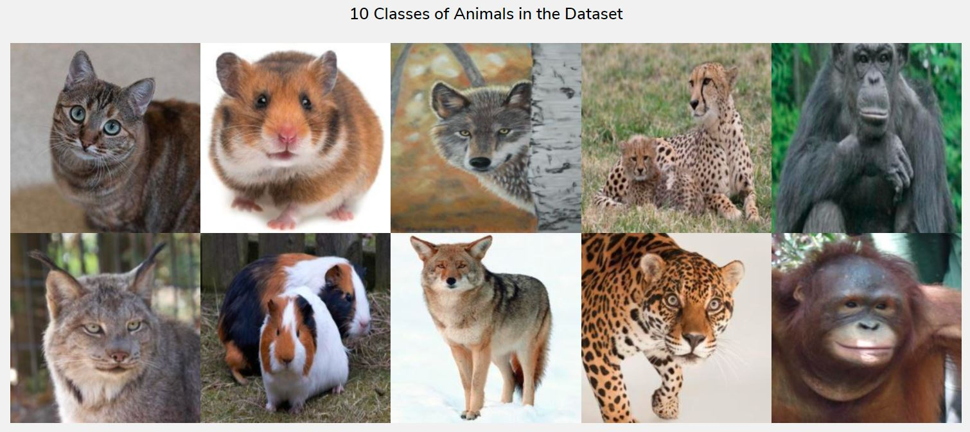
如何设计动物图片数据集的处理方式 是系统对动物图片数据集的处理的关键问题

Slide 15
如何设计动物图片数据集的处理方式 是系统对动物图片数据集的处理的关键问题
裁切
翻转
旋转
增强
准确度++
图像数据集处理方式

Slide 16
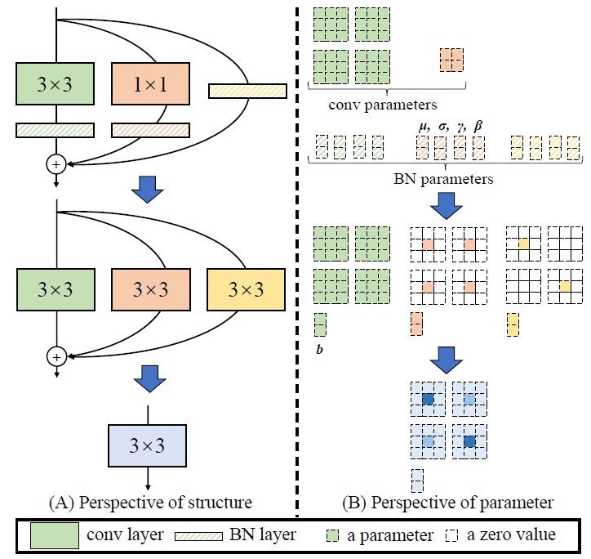
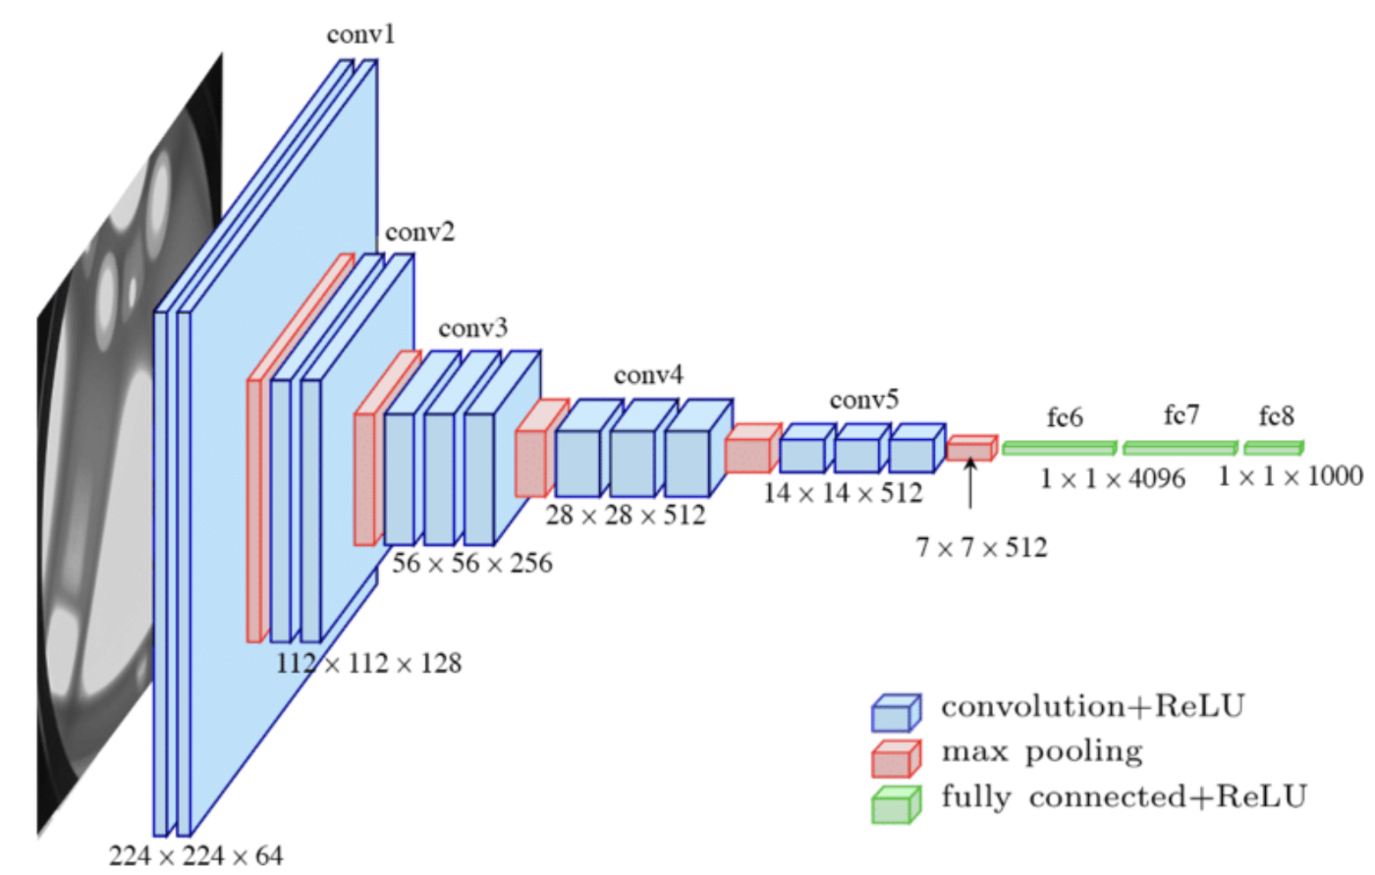
如何选择合适的卷积神经网络模型并进行优化 是系统对卷积神经网络模型搭建与训练的关键问题
VGG16
RepVGG

Slide 17
如何选择合适的卷积神经网络模型并进行优化 是系统对卷积神经网络模型搭建与训练的关键问题
学习率
损失函数
优化器
Batch
Size

Slide 18
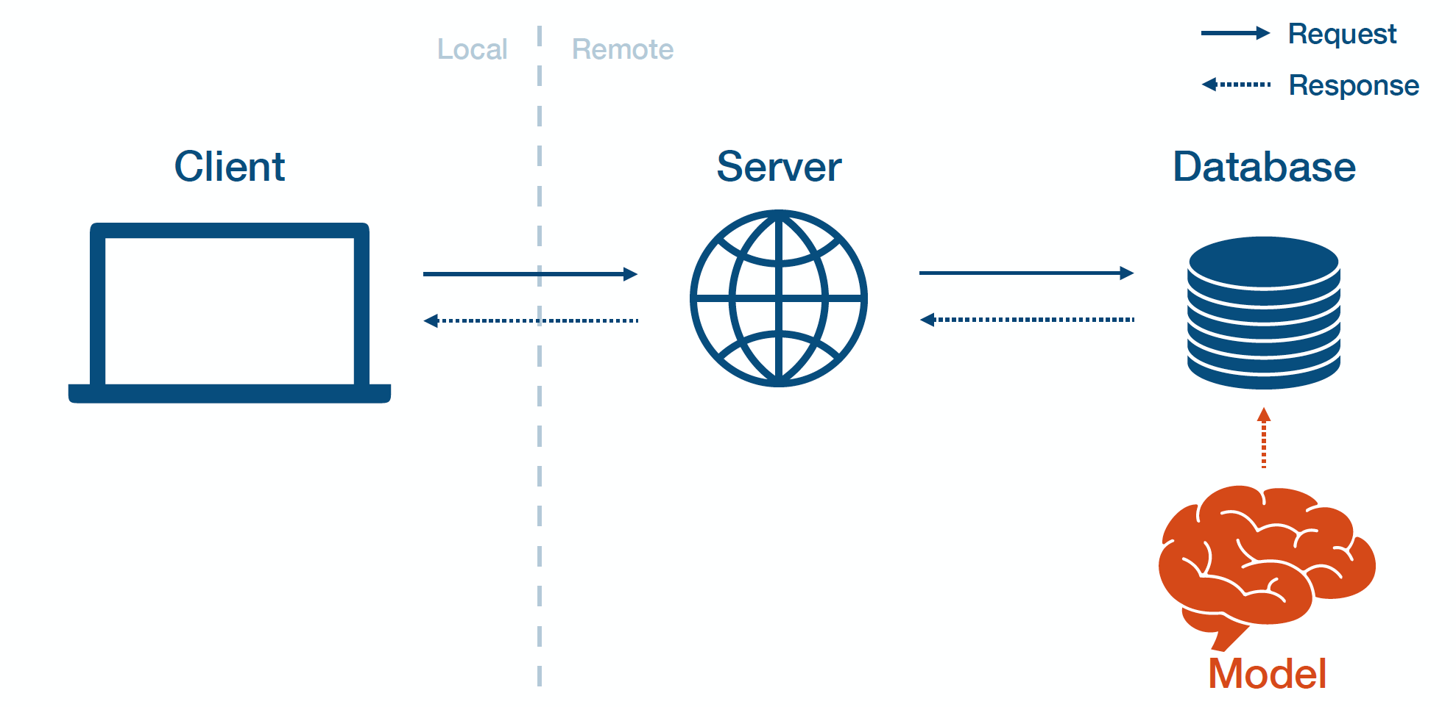
如何部署最终选择的卷积神经网络模型是系统 通过最终选择的卷积神经网络模型 进行动物识别的关键问题

Slide 19
05
解决方案
PART FIVE
Solution
讲述人：陈泽锋

Slide 20
（1）针对设计动物图片数据集的处理方式是系统对动物图片数据集的处理的关键问题，解决方案如下： 将所有图像格式 化为RGB格式； 原图随机裁切 为224*224大小； 数据将有50%的 概率水平翻转。
224*224的RGB图像
裁切为224*224大小
50%的概率水平翻转

Slide 21
（2）针对选择合适的卷积神经网络模型并进行优化是系统对卷积神经网络模型搭建与训练的关键问题，解决方案如下： 确定学习率，学习率用于 确定随机梯度下降的步长； 对两种损失函数的比对，损 失函数是衡量模型的效果评估； 优化器的对比选择，采用 Adam优化器与Momentum优化器。
学习率
控制变量
二分法
损失函数
交叉熵损失
负对数似然损失
优化器
Adam优化器
Momentum优化器

Slide 22
（3）针对部署最终选择的卷积神经网络模型是系统通过最终选择的卷积神经网络模型的预测进行动物识别的关键问题，解决方案如下： 使用AI Studio在线部署与预测功能， 可以提供训练模型向应用化API转换的功能。
AI Studio平台
NoteBook项目
完成模型训练
创建在线服务
应用模型
生成在线API

Slide 23
感谢聆听
Thank you for listening

